Slide 1
－行動援護を利用した外出時の支援の手順書を作成する－
２日目
13:30
【演習】
障害特性の理解とプランニングⅡ
林 克也
国立障害者リハビリテーションセンター学院

Slide 2
この時間の目的
屋内での日中活動の支援とは異なり、外出時の支援には特有の配慮が必要となります。この時間は、「高崎のぞむさん」が行動援護を利用して外出する場面を想定し、自閉症や知的障害の障害特性に配慮した外出時の「支援の手順書」を作るプロセスを学びます。
【ポイント】
アセスメントや検討した支援計画が「正しい」かどうかを問題にする時間ではありません。
外出時の支援で特に気をつけなければいけないポイントを押さえましょう。
経験の比較的浅いヘルパーに指示を出す際の留意点を整理しましょう。

Slide 3
この時間の流れ
13:30 13:40 14:15 14:35 15:35
〔全体〕
事例の説明
10分
〔グループ〕
演習①
35分
〔全体〕
発表
20分
〔グループ〕
演習②
60分
〔全体〕
発表とまとめ
25分
演習１：行動援護を利用した外出時を想定して、障害特性の把握と支援の計画を立てましょう。
演習２：立案した支援の計画を経験の浅い職員に伝えるための「支援の手順書」を作成し、実際に伝えましょう。

Slide 4
のぞむさんの休日
ある天気のいい土曜日の午後のことです。のぞむさんは行動援護事業所のヘルパーと一緒に路線バスに乗って15分くらいのところにある大学構内に散歩に出かけました。
あまり人のいない静かな構内の散歩道を歩き、学生食堂前にある自動販売機でジュースと小さなお菓子を買う。乗り物好きで食べることも大好きなのぞむさんの、休日のささやかな楽しみです。
長年続いていた週末のドライブがお父さんのケガで続けられなくなったのをきっかけに、継続可能な週末の過ごし方を考えようと、この散歩を取り入れてから早２ヶ月が経ちました。
毎回、出発時に外出の流れを写真カードを使いながら丁寧に説明していることもあり、のぞむさんもだいぶ慣れたようです。今ではヘルパーが訪問すると、嬉しそうにリュックサックを背負って家から出てくるようになりました。

Slide 5
のぞむさんの外出｜バスのルート
寺尾
一丁目
寺尾
三丁目
和田橋
自宅
市役所
乗車時間：約15分
目的地
（大学）
市民
病院前
のぞみ
大学前

Slide 6
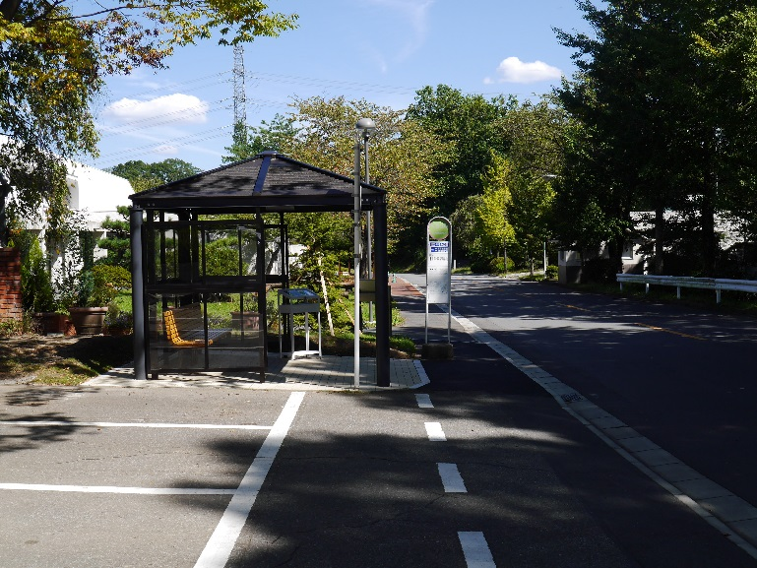
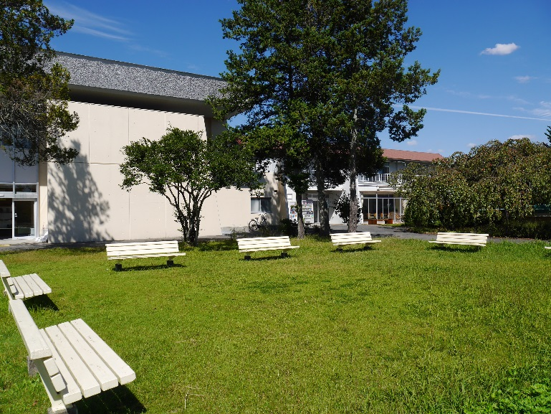
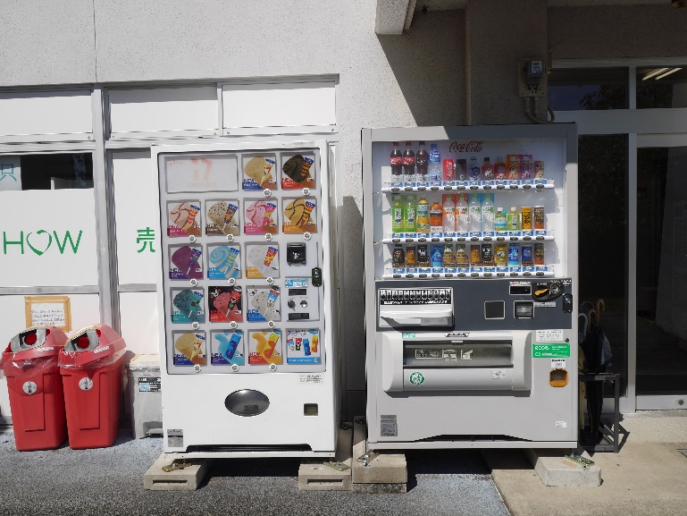
のぞむさんの外出｜大学の構内
左上：バス停
右上：食堂前の広場
左下：自動販売機

Slide 7
あるヘルパーの悩み
のぞむさんの外出を担当しているヘルパーにはとても困っていることがあります。それは、のぞむさんが降りる停留所ではないのに降車ボタンを押してしまうことです。
ボタンを押してしまうと降りずにはいられません。仕方なく手前のバス停で降りることになり、混乱するのぞむさんを目の前にして途方にくれたこともあります。
今のところ、その場しのぎでボタンを隠したり遮ったりもしていますが、のぞむさんがイライラするだけであまり効果はありません。ただ座って着くのを待つのが苦手なようで、着くのを今か今かと待っている様子も見られます。
のぞむさんは子どもの声も苦手です。バスの中でうまく過ごせずイライラしているときに、もしバスに小さな子どもが乗ってきたら…。悩む日々が続いています。

Slide 8
演習①｜バス内の過ごし方を考える
テキストに沿って、のぞむさんのバスの中での過ごし方について支援計画を考えましょう。
「司会」「発表者」「記録」を決めてください。
【演習の流れ】
【使用する情報】
のぞむさんの基本情報（情報シート P１-P8）
のぞむさんの外出について（情報シート P9）
スライド「あるヘルパーの悩み」
〔全体〕
演習の説明
5分
〔グループ〕
支援計画作成
30分
〔全体〕
発表とまとめ
20分

Slide 9
演習①｜支援計画の作成（30分）
①～④のステップに沿って、グループで話し合いながら支援の計画を立てましょう。適宜、ワークシート（WS-5）を使ってください。

Slide 10
演習①｜発表とまとめ（20分）
２～３グループに発表してもらいます。
発表者は、４つのプロセスに沿って、どのような結論になったのかを簡潔にご報告ください。

Slide 11
演習①｜記入例
生じている問題、生じうるリスクを具体的に記載
目的地より手前のバス停で降車ボタンを押し、実際にそのバス停で降りてしまう。
小さな子どもが乗ってきたときに、声に反応して押す・声をあげる等の行動が出るおそれがある。
①背景の障害特性を推測｜氷山モデル
②障害特性を「強み」の表現に変換
言葉の理解が難しい（降りるバス停とそうでないバス停の区別が視覚的に示されていない、「押してはダメ」等と否定的な指示が言葉で伝えられている）。
何もしないで待つことが難しい（車内で待つための方法が用意されていない）。
子どもの声が苦手（子どもが乗ってくることが予期できず、静かにしてもらうこともできない）
降りるバス停までの見通しが視覚的に示されていれば理解できる。
視覚的に伝えられれば理解しやすい。
肯定的で短い言葉（「次ですよ」等）で伝えられれば抵抗なく受け入れられる。
好きなことをしていれば30分以上は待てる。
③他の場面から「強み」のリスト追加
④「強み」を活かした新たな環境
家では、ヘッドフォンを使って音楽を聞いて過ごしており、お気に入りの曲であれば30分程度は聞いていられる。
スケジュールでの予定の把握が可能
短い、単語での指示であれば理解しやすい
バス停を通過する毎に「バス停の写真」を剥がしていくスケジュールを作り、視覚的に見通しを持たせる。
車中は好きな音楽をイヤホンで聞く。
降りるときには、スケジュールの降車ボタンカードを示して、「次ですよ」と声をかける。

Slide 12
演習②｜支援の計画を伝える
テキストに沿って、考えた支援計画を「支援の手順書」にまとめ、他のヘルパーに伝えましょう。
３人の小グループに分かれて、役割を決め、互いに伝達し合います。
【演習の流れ】
〔全体〕
演習の説明
5分
〔小グループ〕
作戦タイム
30分
〔グループ〕
ロールプレイ
10分
〔グループ〕
ディスカッション
15分

Slide 13
演習②｜支援の計画を伝える
グループA-1
グループA-2
②予想されるトラ
ブルへの対応等
ヘルパーA
ヘルパーA
報告者
（中堅）
①支援の説明
報告者
（中堅）
ヘルパーB
ヘルパーB
③内容の確認

Slide 14
演習②｜作戦タイム（30分）
小グループの中で「報告者」「ヘルパーA」「ヘルパーB」を決めてください。
演習①で考えた支援の計画をもとに、「支援の手順書」を作成しましょう。適宜、ワークシート（WS-6) を使ってください。
「支援の手順書」を使って３分間で相手グループのヘルパーに説明する準備をします。少なくとも「根拠を示して」「わかりやすく」の２点には留意しましょう。

Slide 15
演習②｜ロールプレイ（10分）
どちらの小グループから報告するのかを決めてください。
報告者は、作戦どおりに相手グループのヘルパーに説明をしましょう。時間は３分間です。
報告を受けた小グループのヘルパーは、報告者に対して質問や確認をしましょう。報告者は質問に対して簡潔に答えましょう。
ヘルパーA：具体的な状況をあげて、トラブルが起きたときの対応
について質問しましょう。
例）急に腹痛になったときにはどうしたらいいですか
ヘルパーB：支援の手続きについて整理して、「◯◯ということで
すね」と確認をしましょう。
小グループを交代して、同じように１～３を行ってください。

Slide 16
演習②｜支援の計画を伝える
グループA-1
グループA-2
②予想されるトラ
ブルへの対応等
ヘルパーA
ヘルパーA
報告者
（中堅）
①支援の説明
報告者
（中堅）
ヘルパーB
ヘルパーB
③内容の確認

Slide 17
演習②｜ディスカッション（15分）
ヘルパー役の人は、相手の説明が「わかりやすかったか」「根拠が示されていたか」という観点から、感想を述べてください。報告者役の人は、報告するうえで「難しかった点」をあげてください。
その他、気がついた点があれば共有したうえで、支援の手順をうまく伝えるために重要だと感じたポイントを整理しましょう。

Slide 18
演習②｜発表とまとめ（25分）
２～３グループに発表してもらいます。
発表者は各グループで話し合われた内容を全体に報告してください。

Slide 19
演習②｜手順書の作成・説明の例
例えば次のような内容、流れが考えられます。
手順書
報告者（サービス提供責任者等）が作成したプランに沿って何回か試し、わかっていること・そうでないことを明確に。
乗車から降車までのステップと、各ステップでの注意点を簡潔に記載する。
説明
１回目は報告者が引き継ぎのヘルパーと一緒に同行して、支援の手順を実際に示す。
手続きを決めた理由と、その通りにやる重要性、緊急時対応、留意点、記録等について補足の説明をする。

Slide 20
まとめ｜（外出時の）支援のポイント
【外出で失敗しないために】
障害特性や本人の行動特性に配慮した事前準備を念入りに
常に先手の支援で行動障害の予防
本人の疲労度に配慮 → 疲労に起因する行動障害
次回の外出に対するモチベーションに配慮
日常生活に戻るまで支援は終わらない
etc.

Slide 21
まとめ｜伝えるときのポイント
【手順書と説明のチェックポイント】
手順はシンプルか（対応が細か過ぎたり、複雑な手順が必要だったりしないか）
課題となる行動への対応方法が具体的に伝えられているか
なぜそのような方法になったのかという意味（理由）が伝わっているか
本人の行動と支援の流れが整理されているか
記録の内容と方法が決められているか
２人で付くときの役割分担が決められているか
etc.

Slide 22
まとめ｜手順書の作成プロセス
観察・予測｜日々の生活状況やアセスメントシート等から情報を収集
生じている問題・生じうるリスクを具体的に記す
① 背景の障害特性を推測｜氷山モデル
行動の背景にある障害特性（生物学的・心理的）と環境要因を推測し、リストアップする。
② 障害特性を「強み」の表現に変換
リストアップした障害特性を「強み」の表現に変換する 。
③ 他の場面から「強み」のリスト追加
他の場面の観察から、リストされていない「強み」を加える。
④ 「強み」を活かした新たな環境
生じている問題・生じうるリスクのある場面で、「強み」のリストを活かした環境づくり（構造化）の計画を立てる。

